Slide 1
Правильное поведение на дороге — залог общей безопасности
УПРАВЛЕНИЕ ГОСУДАРСТВЕННОЙ ИНСПЕКЦИИ БЕЗОПАСНОСТИ ДОРОЖНОГО ДВИЖЕНИЯ
ГУ МВД РОССИИ ПО СВЕРДЛОВСКОЙ ОБЛАСТИ

Slide 2
Свердловская область
За 3 месяца 2022 года на территории
Свердловской области зарегистрировано 72 (+6%) ДТП с участием несовершеннолетних, в которых 85 (+16%) детей получили травмы различной степени тяжести и 7 погибли (уровень АППГ)

Slide 3
Свердловская область

Slide 4
Свердловская область

Slide 5
Свердловская область
Основные виды ДТП

Slide 6
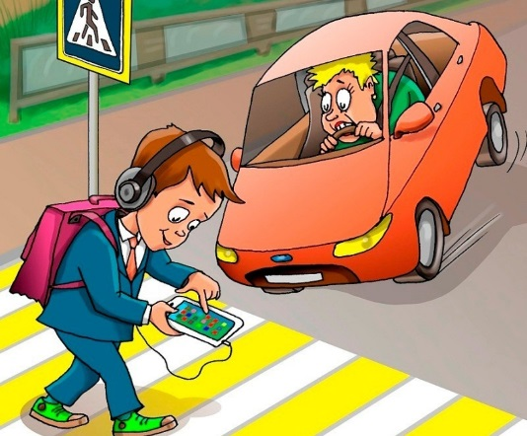
Свердловская область
Основные нарушения ПДД, допущенные ПЕШЕХОДАМИ
Переход проезжей части в неустановленном месте, в запрещенном месте
Неподчинение сигналам регулирования
Неожиданный выход из-за стоящего транспортного средства, сооружений, деревьев

Slide 7
Свердловская область
В 2021 году инспекторы ГИБДД возбудили в 210 административных материалов отношении несовершеннолетних, за управление транспортными средствами, не имея такого права
(ст. 12.7.1 КоАП РФ)

Slide 8
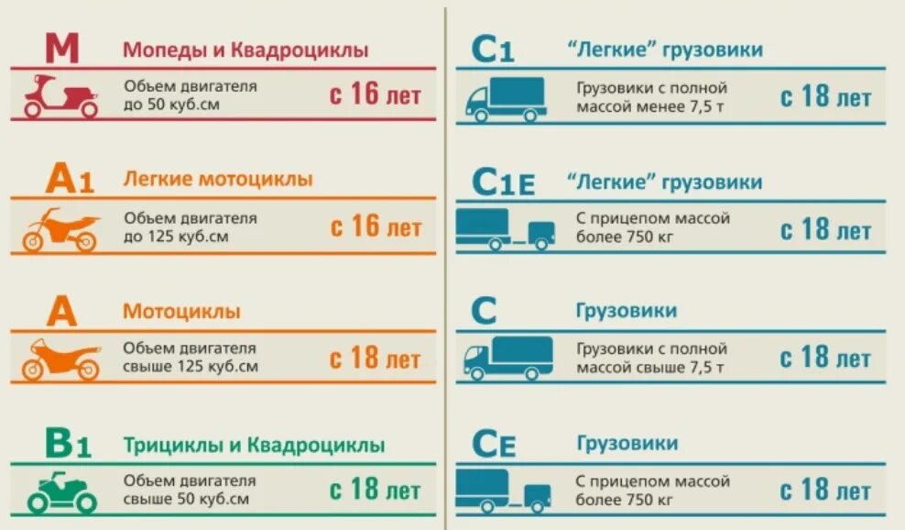
Свердловская область
Категории допуска к управлению транспортным средством и возраст

Slide 9
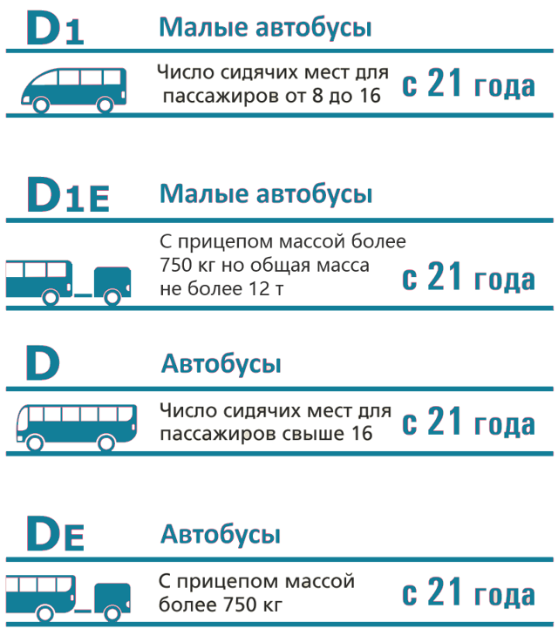
Свердловская область
Категория Д

Slide 10
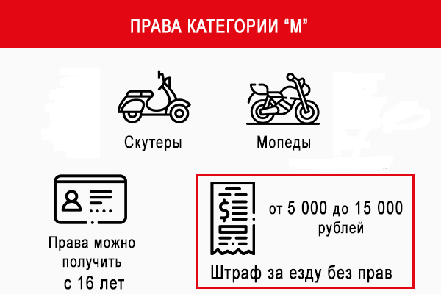
Свердловская область

Slide 11
Свердловская область

Slide 12
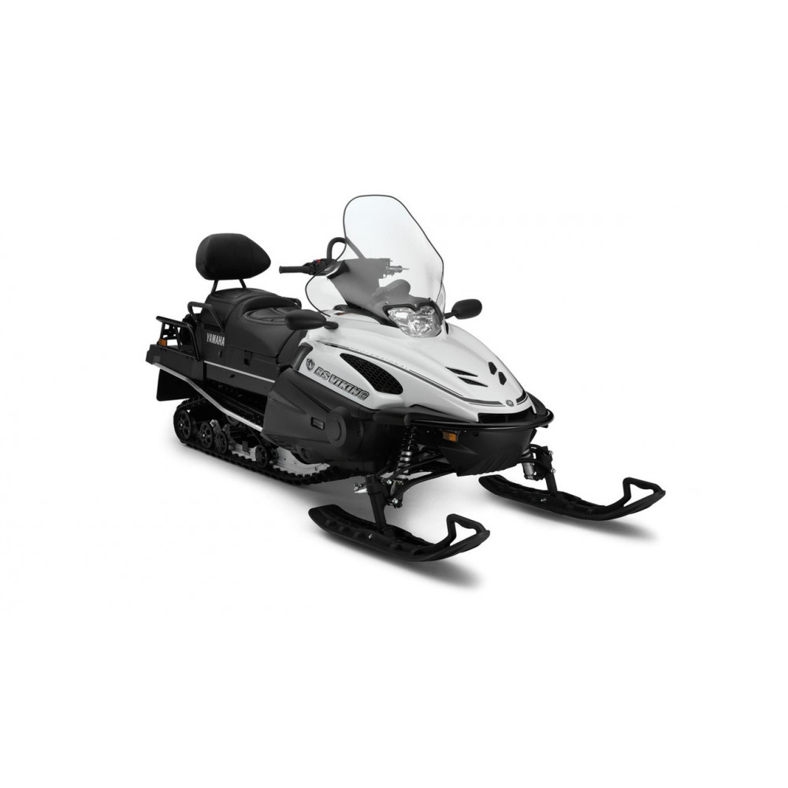
Свердловская область
Нужно ли иметь права на управление данным видом транспорта и какой категории?
Снегоход

Slide 13
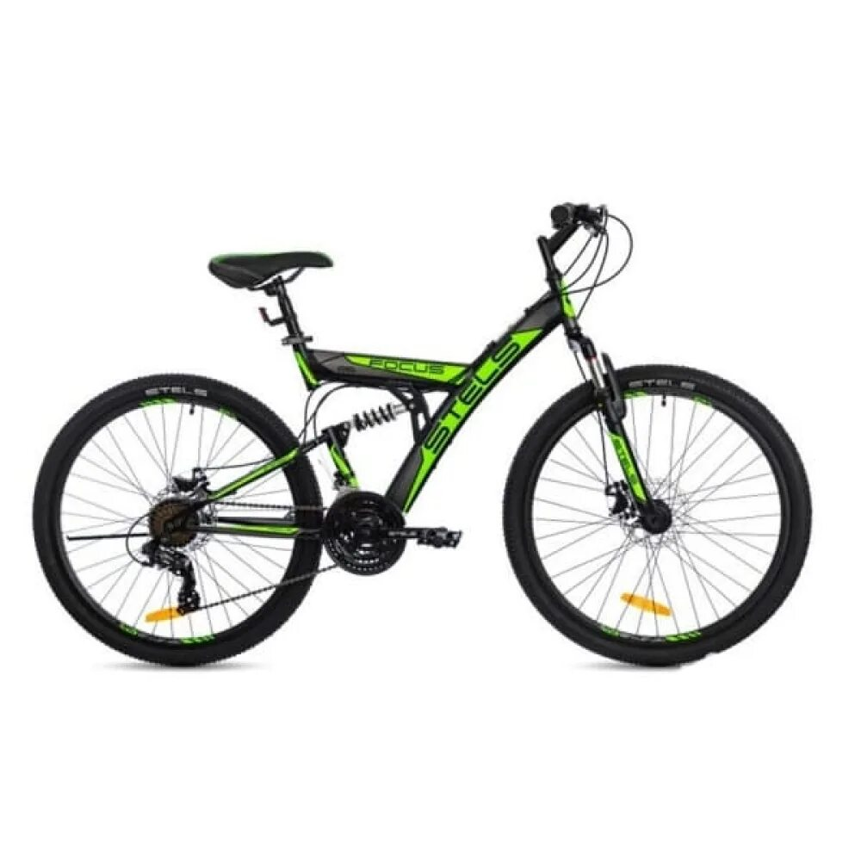
Свердловская область
Нужно ли иметь права на управление данным видом транспорта и какой категории?
Велосипед

Slide 14
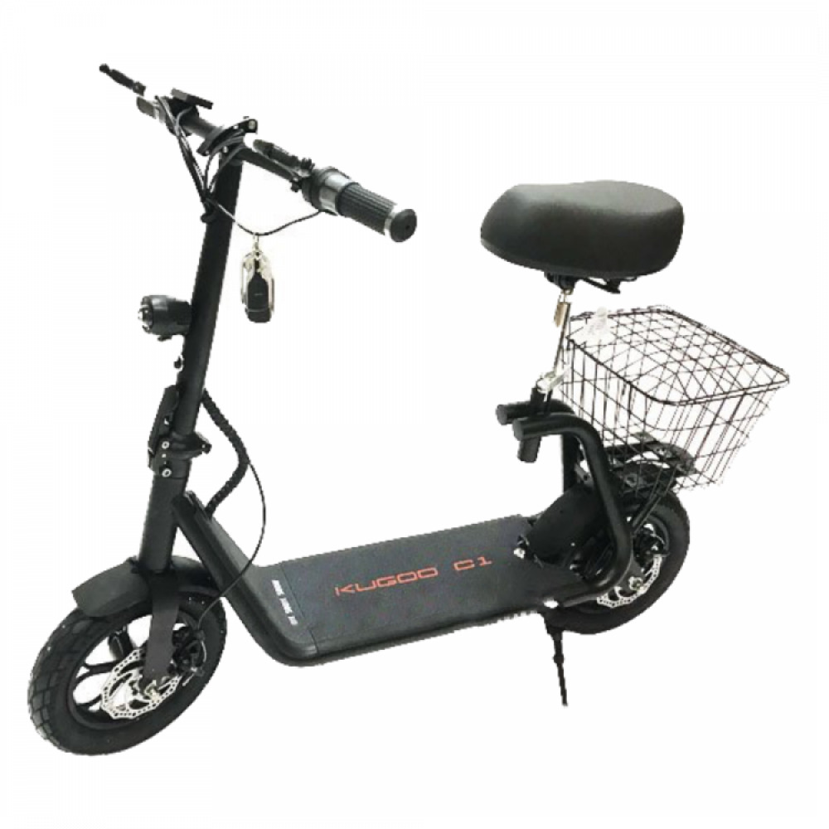
Свердловская область
Нужно ли иметь права на управление данным видом транспорта и какой категории?
Электросамокат мощность 500 куб. см, 12 квт

Slide 15
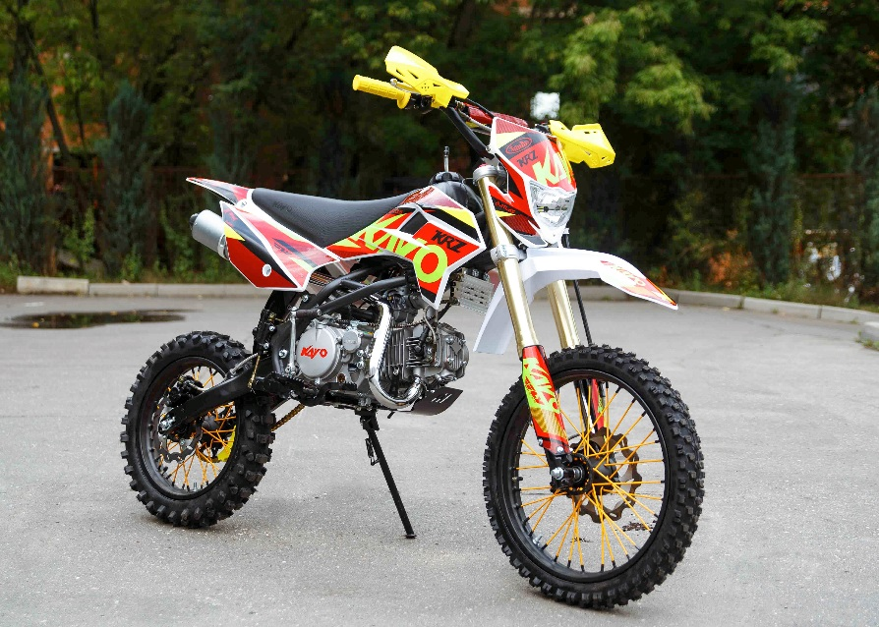
Свердловская область
Нужно ли иметь права на управление данным видом транспорта по дорогам общего пользования и какой категории?
Питбайк

Slide 16
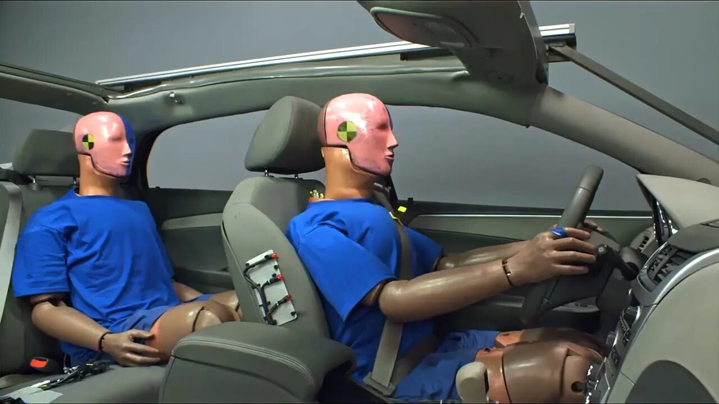
Свердловская область
Ремень безопасности

Slide 17
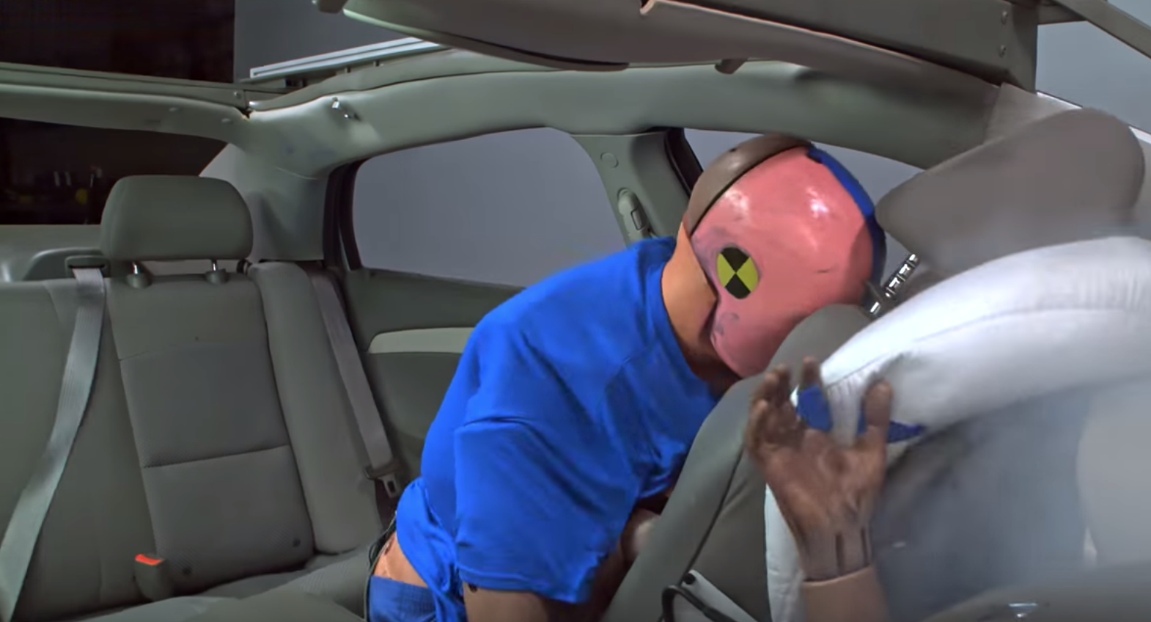
Свердловская область
Ремень безопасности

Slide 18
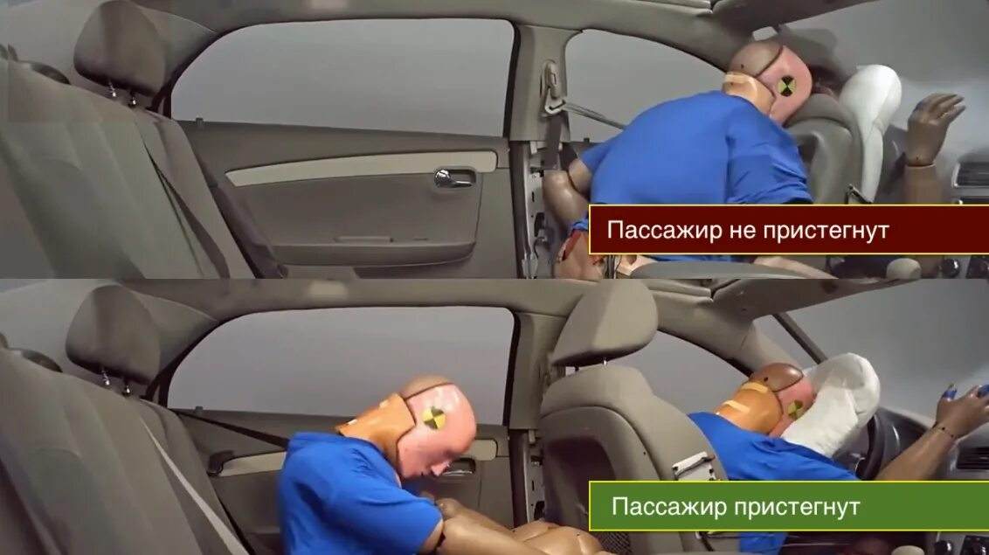
Свердловская область
Ремень безопасности

Slide 19
СПАСИБО!

